Slide 1
Image Mounting
Montar, explorar y desmontar una imagen USB
FTK Imager · Secuencia visual paso a paso
Notes:
Capturas auténticas de fuentes independientes, identificadas por diapositiva. FTK Imager 4.7.3.81 en algunas capturas. Guía 4.7.1: https://d1kpmuwb7gvu1.cloudfront.net/Imager/4_7_1/FTKImager_UserGuide.pdf

Slide 2
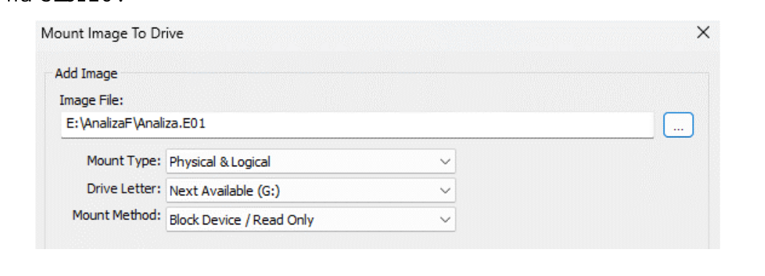
1. Imagen USB preparada
Ubique el archivo inicial de la imagen adquirida, por ejemplo USB_Caso_01.E01. Si tiene segmentos E02, E03, etc., consérvelos juntos en la misma carpeta.
Ruta E01 real de un caso publicado; cambie luego el método a File System / Read Only
Notes:
Fuente de la captura: https://umag.hr/uploaded/Forenzicka_analiza_operacijskog_sustava_Windows_11-1752647687461.pdf. Captura de un caso publicado, no de la USB del usuario. Referencia técnica para el procedimiento: https://d1kpmuwb7gvu1i.cloudfront.net/Imager/4_7_1/FTKImager_UserGuide.pdf.

Slide 3
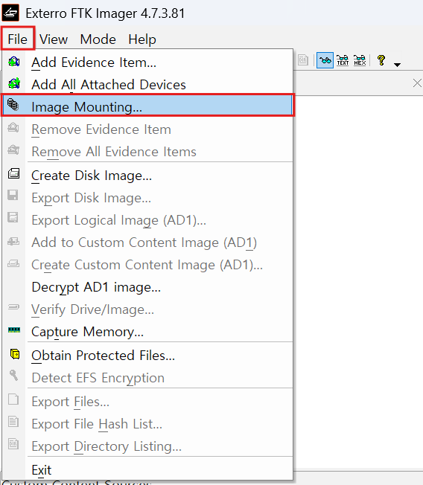
2. Abrir Image Mounting
En FTK Imager, abra File > Image Mounting. Aparecerá Mount Image To Drive.
Menú real de FTK Imager 4.7.3.81
Notes:
Fuente de la captura: https://forliq.tistory.com/entry/%EB%94%94%EC%A7%80%ED%84%B8-%ED%8F%AC%EB%A0%8C%EC%8B%9D-FTK-Imager-%EC%84%A4%EC%B9%98-%EB%B0%8F-%EC%82%AC%EC%9A%A9%EB%B2%95. Captura de un caso publicado, no de la USB del usuario. Referencia técnica para el procedimiento: https://d1kpmuwb7gvu1i.cloudfront.net/Imager/4_7_1/FTKImager_UserGuide.pdf.

Slide 4
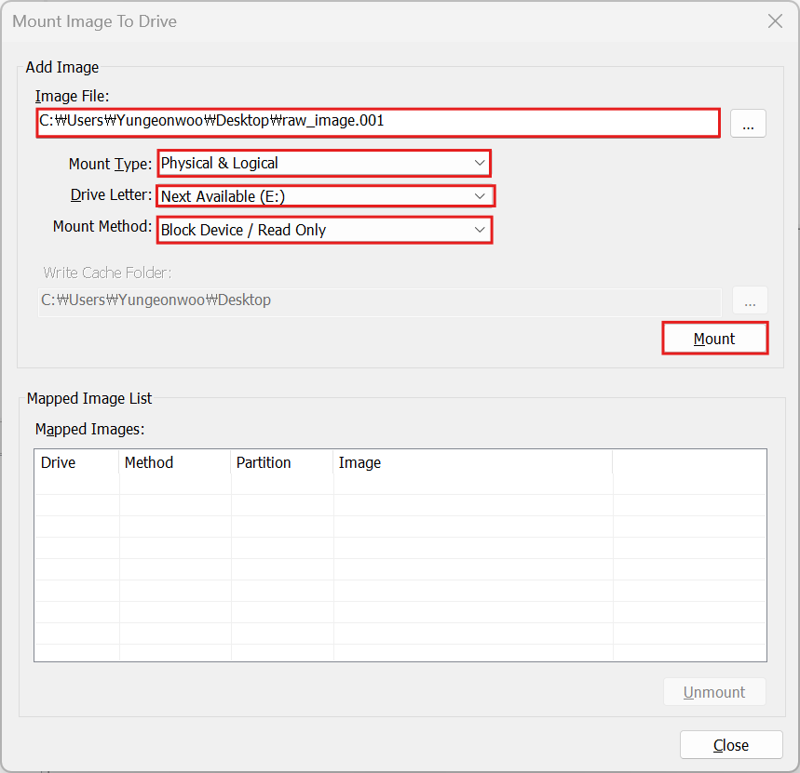
3. Seleccionar el archivo
Use el botón de búsqueda junto a Image File y elija el primer segmento E01 de la USB. La ruta de la captura es de un ejemplo distinto.
Diálogo real, con archivo de ejemplo
Notes:
Fuente de la captura: https://forliq.tistory.com/entry/%EB%94%94%EC%A7%80%ED%84%B8-%ED%8F%AC%EB%A0%8C%EC%8B%9D-FTK-Imager-%EC%84%A4%EC%B9%98-%EB%B0%8F-%EC%82%AC%EC%9A%A9%EB%B2%95. Captura de un caso publicado, no de la USB del usuario. Referencia técnica para el procedimiento: https://d1kpmuwb7gvu1i.cloudfront.net/Imager/4_7_1/FTKImager_UserGuide.pdf.

Slide 5
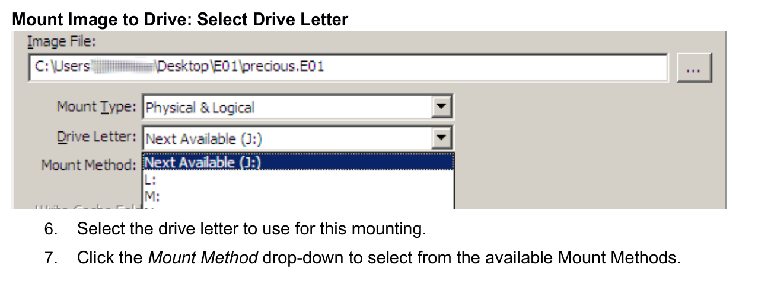
4. Tipo y letra de montaje
Elija Physical & Logical para representar disco y partición, o Logical Only si solo necesita la unidad visible. Asigne una letra libre, por ejemplo M:.
Capturas de la guía de FTK Imager 4.7.1
Notes:
Fuente de la captura: https://d1kpmuwb7gvu1i.cloudfront.net/Imager/4_7_1/FTKImager_UserGuide.pdf. Captura de un caso publicado, no de la USB del usuario. Referencia técnica para el procedimiento: https://d1kpmuwb7gvu1i.cloudfront.net/Imager/4_7_1/FTKImager_UserGuide.pdf.

Slide 6
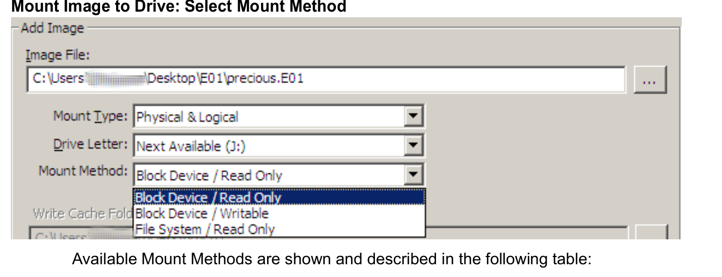
5. Método de solo lectura
En Mount Method seleccione File System / Read Only para explorar carpetas en Windows. La captura señala las opciones disponibles. Evite Block Device / Writable.
Capturas de la guía de FTK Imager 4.7.1
Notes:
Fuente de la captura: https://d1kpmuwb7gvu1i.cloudfront.net/Imager/4_7_1/FTKImager_UserGuide.pdf. Captura de un caso publicado, no de la USB del usuario. Referencia técnica para el procedimiento: https://d1kpmuwb7gvu1i.cloudfront.net/Imager/4_7_1/FTKImager_UserGuide.pdf.

Slide 7
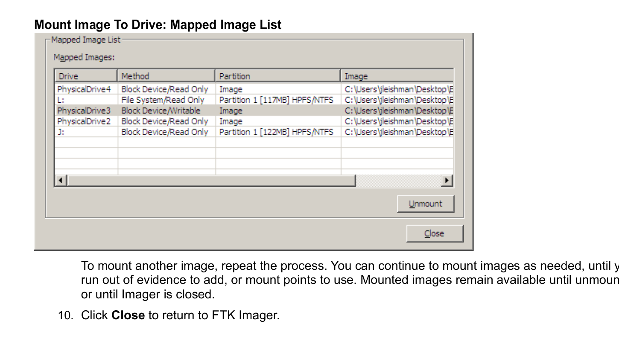
6. Confirmar el montaje
Pulse Mount. Revise Mapped Image List: la partición lógica debe mostrar la letra asignada y File System / Read Only. Si usó Physical & Logical también verá un disco físico.
Lista real de ejemplo en la guía de FTK Imager
Notes:
Fuente de la captura: https://d1kpmuwb7gvu1i.cloudfront.net/Imager/4_7_1/FTKImager_UserGuide.pdf. Captura de un caso publicado, no de la USB del usuario. Referencia técnica para el procedimiento: https://d1kpmuwb7gvu1i.cloudfront.net/Imager/4_7_1/FTKImager_UserGuide.pdf.

Slide 8
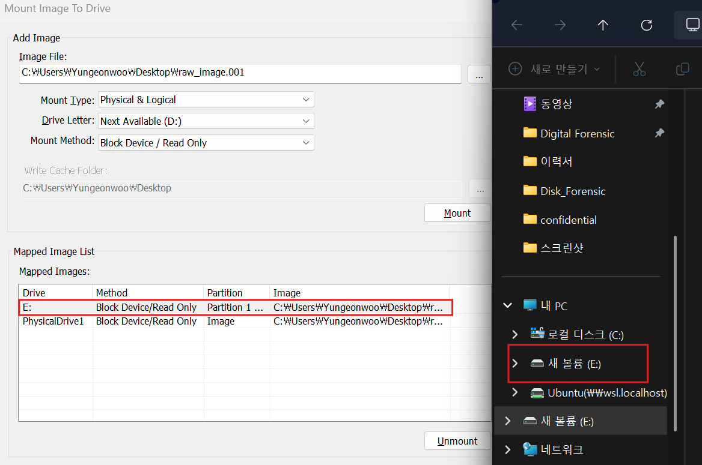
7. Localizar la unidad
Abra Este equipo en el Explorador de Windows y compruebe que apareció la letra nueva. Esta captura muestra una unidad montada en el ejemplo, cuya capacidad difiere de su USB.
Ejemplo independiente con FTK Imager 4.7.3.81
Notes:
Fuente de la captura: https://forliq.tistory.com/entry/%EB%94%94%EC%A7%80%ED%84%B8-%ED%8F%AC%EB%A0%8C%EC%8B%9D-FTK-Imager-%EC%84%A4%EC%B9%98-%EB%B0%8F-%EC%82%AC%EC%9A%A9%EB%B2%95. Captura de un caso publicado, no de la USB del usuario. Referencia técnica para el procedimiento: https://d1kpmuwb7gvu1i.cloudfront.net/Imager/4_7_1/FTKImager_UserGuide.pdf.

Slide 9
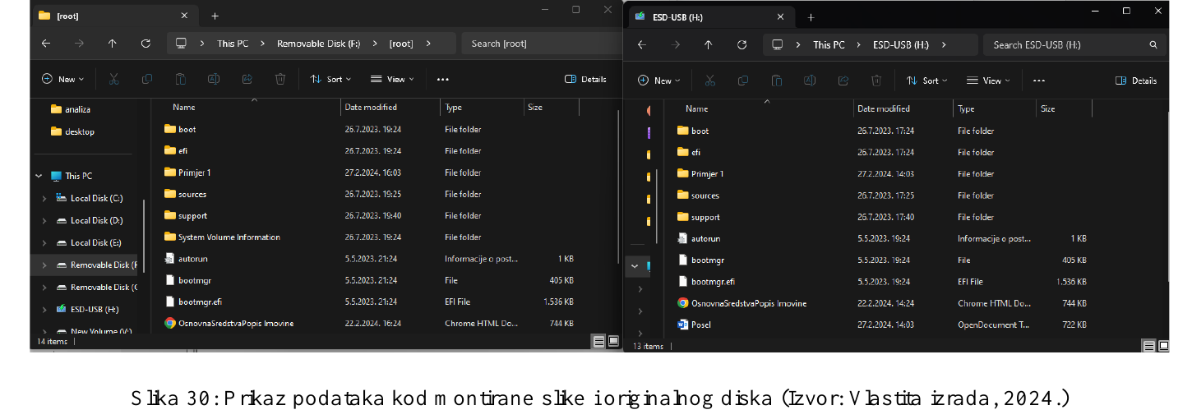
8. Explorar carpetas y archivos
Abra la letra asignada y recorra [root] y las carpetas. Registre rutas, nombres, tipos, tamaños y fechas de los elementos relevantes. La imagen muestra una comparación publicada entre imagen USB y USB original.
Ejemplo USB montada en Windows 11, caso distinto
Notes:
Fuente de la captura: https://umag.hr/uploaded/Forenzicka_analiza_operacijskog_sustava_Windows_11-1752647687461.pdf. Captura de un caso publicado, no de la USB del usuario. Referencia técnica para el procedimiento: https://d1kpmuwb7gvu1i.cloudfront.net/Imager/4_7_1/FTKImager_UserGuide.pdf.

Slide 10
9. Cerrar la exploración
Cierre archivos y ventanas que estén utilizando la unidad montada. Regrese a FTK Imager y abra otra vez File > Image Mounting.
Ejemplo con dos mapeos registrados
Notes:
Fuente de la captura: https://forliq.tistory.com/entry/%EB%94%94%EC%A7%80%ED%84%B8-%ED%8F%AC%EB%A0%8C%EC%8B%9D-FTK-Imager-%EC%84%A4%EC%B9%98-%EB%B0%8F-%EC%82%AC%EC%9A%A9%EB%B2%95. Captura de un caso publicado, no de la USB del usuario. Referencia técnica para el procedimiento: https://d1kpmuwb7gvu1i.cloudfront.net/Imager/4_7_1/FTKImager_UserGuide.pdf.

Slide 11
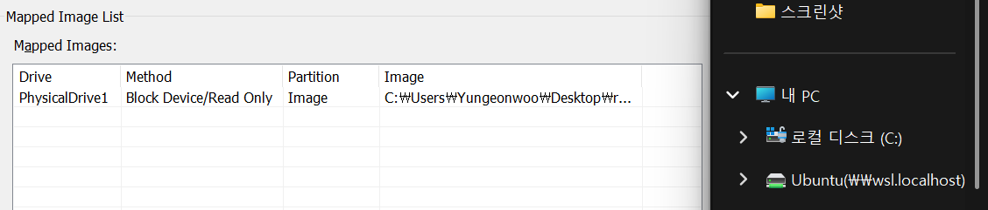
10. Desmontar la imagen
En Mapped Image List seleccione la letra lógica y pulse Unmount. Si queda un mapeo PhysicalDrive, selecciónelo y pulse Unmount otra vez. La captura muestra el estado intermedio tras retirar la unidad lógica.
Estado intermedio real: aún queda el mapeo físico
Notes:
Fuente de la captura: https://forliq.tistory.com/entry/%EB%94%94%EC%A7%80%ED%84%B8-%ED%8F%AC%EB%A0%8C%EC%8B%9D-FTK-Imager-%EC%84%A4%EC%B9%98-%EB%B0%8F-%EC%82%AC%EC%9A%A9%EB%B2%95. Captura de un caso publicado, no de la USB del usuario. Referencia técnica para el procedimiento: https://d1kpmuwb7gvu1i.cloudfront.net/Imager/4_7_1/FTKImager_UserGuide.pdf.

Slide 12
11. Verificación final
Confirme que la lista de mapeos queda vacía y que la letra de unidad ya no figura en Este equipo. Cierre el diálogo con Close. Conserve intactos el E01 y sus segmentos.
Referencia visual de lista vacía antes de montar; compruebe el mismo estado al finalizar
Notes:
Fuente de la captura: https://forliq.tistory.com/entry/%EB%94%94%EC%A7%80%ED%84%B8-%ED%8F%AC%EB%A0%8C%EC%8B%9D-FTK-Imager-%EC%84%A4%EC%B9%98-%EB%B0%8F-%EC%82%AC%EC%9A%A9%EB%B2%95. Captura de un caso publicado, no de la USB del usuario. Referencia técnica para el procedimiento: https://d1kpmuwb7gvu1i.cloudfront.net/Imager/4_7_1/FTKImager_UserGuide.pdf.

